Slide 1

WWF
Antoine
Johanne
Protéger la nature, c’est nous protéger nous-mêmes
Paul
Groupe 4

Slide 2
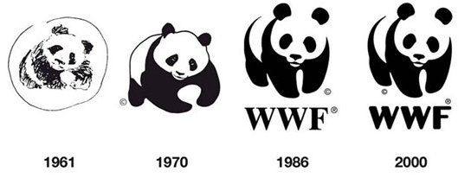
IDENTITE
Depuis 1973, le WWF France agit concrètement pour protéger et conserver les écosystèmes et la biodiversité en luttant contre le changement climatique et les différentes menaces pesant sur le vivant.
Au travers de campagnes d’informations, de plaidoyer, de son site internet, des réseaux sociaux ou de l’application WAG, le WWF élargit son audience à des publics de tous âges et de tous horizons.
Pour atteindre cet objectif ambitieux, il travaille avec tous types de partenaires : avec les gouvernements (la législation), les entreprises (solutions économiques pour aider à développer des conditions de vie durables), les ONG internationales (actions à grande échelle) et les consommateurs à la recherche de produits responsables.

Slide 3
HISTORIQUE
En 1976, une campagne marine : The Seas Must Live, pour agir sur la conservation marine de l'ensemble de la planète en créant des sanctuaires pour les dauphins, les phoques, les tortues et les baleines.
A la fin des années 1980, la WWF mène une campagne pour sauver l'éléphant d'Afrique qui joue un rôle important dans la décision de la CITES , et interdit en 1989, le commerce de l'ivoire.
En 2021, HP annonce une extension de 80 millions de dollars à WWF pour aider à restaurer, protéger et améliorer la gestion de près d'un million d'hectares de forêts dans le monde d'ici 2030.

Slide 4



COMMUNICATION PASSE

Slide 5




ANALYSE DU MARCHE
Forces
Opportunités
1. ONG reconnue​
2. +5000 bénévoles, +18k donateurs​
Ouverture à l'international​
Faiblesses
Menaces
Ne propose pas de modèle économique alternatif​
Le réchauffement climatique​
Les usines industrielles​

Slide 6




BENCHMARK CONCURRENTIEL
Concurrents | Notoriété | Secteur | Dons | Pays
 | + | Écologique | + (20 M.) | + 100
 | - | Écologique | - (3 M. 2) | 22
 | + | Écologique | - (11 M. 500 m) | 55
 | - | Écologique | -- (250 m) | + 20

Slide 7
CIBLAGE
Cible cœur
Cible principale
Tout le monde
CSP +
Les familles
De 20 a 50 ans
Ayant au moins 1 enfant
CSP +
Cible Secondaire
Entreprises
Les sponsors
La télévision
Les actualités internet

Slide 8
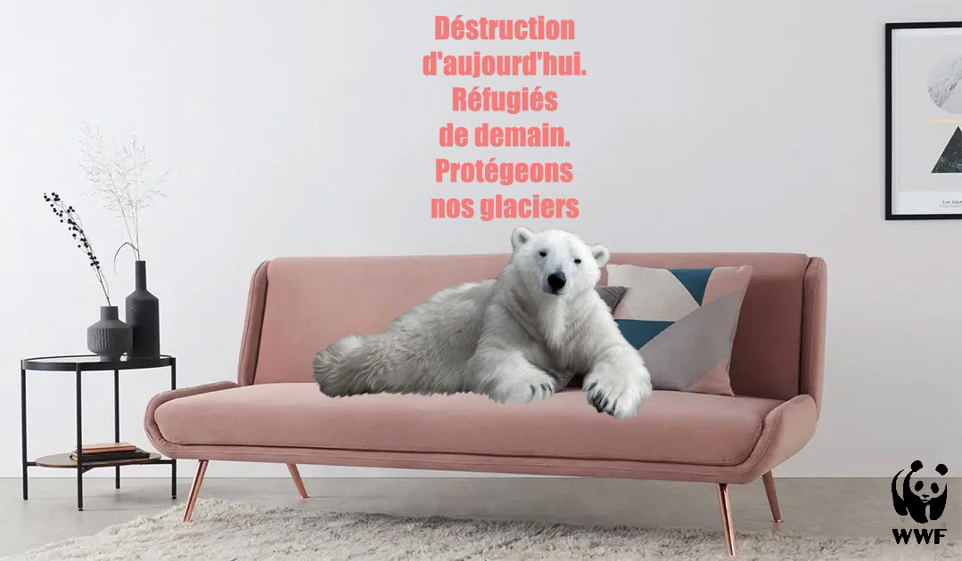
PRODUCTIONS

Slide 9
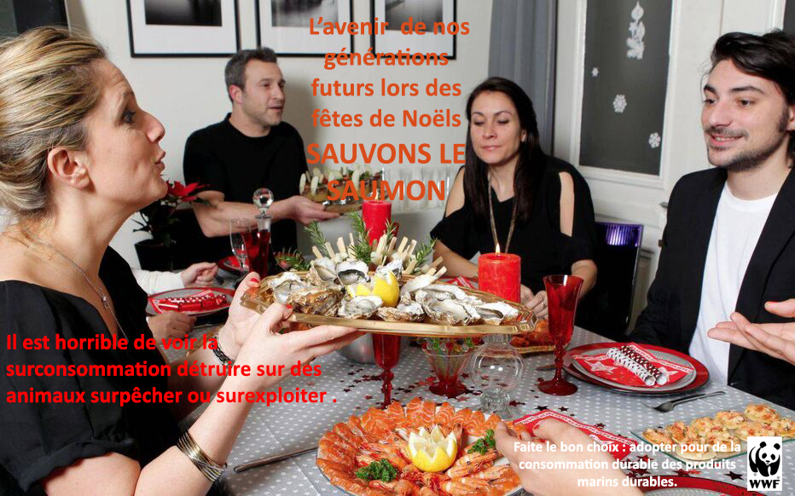

Slide 11
PLANNING DE COMMUNICATION
1ère période : novembre > janvier(Déforestation [bois cheminés] et surexploitation [saumon et canard pour Noël]) afficher dans le plus de lieux possibles
2ème période : juin > août (ours polaires [animaux en voit d’extinction] | zoo [forte période]) afficher proche des zoos ou tous lieux animaliers
Ces deux affiches seront aussi publier sur Facebook, Instagram, etc.

